Slide 1
포트폴리오
목차
Unity, 멀티 플레이어 리듬 RPG
IOCP, Ascii text, MMORPG
Unity, 생활 시뮬레이션
Unity, 2차 창작 팬 리듬 게임
어 수 혁
010 - 6540 - 8140
https://github.com/SH-Broar

Slide 2
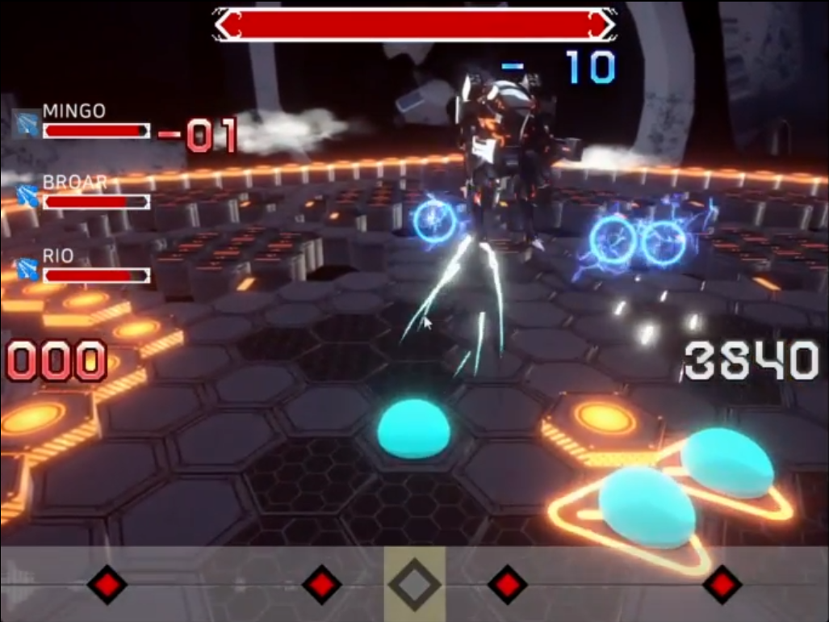
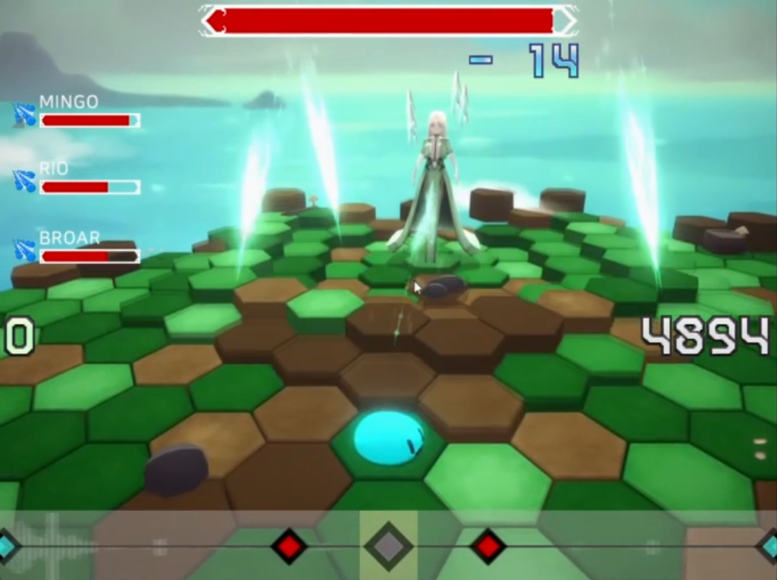
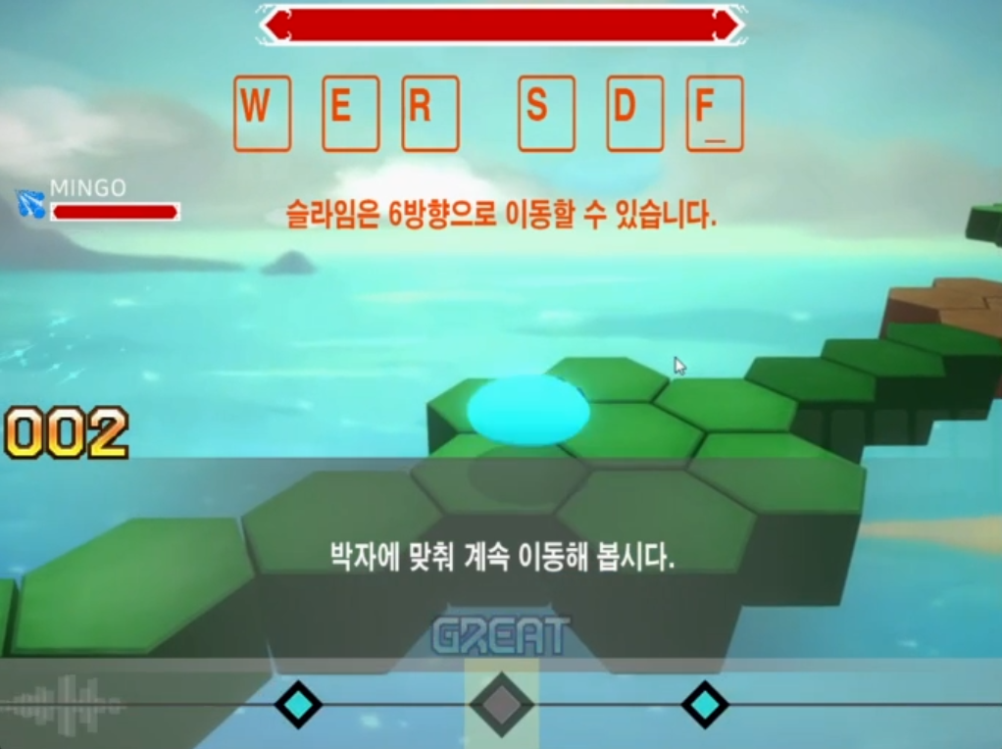
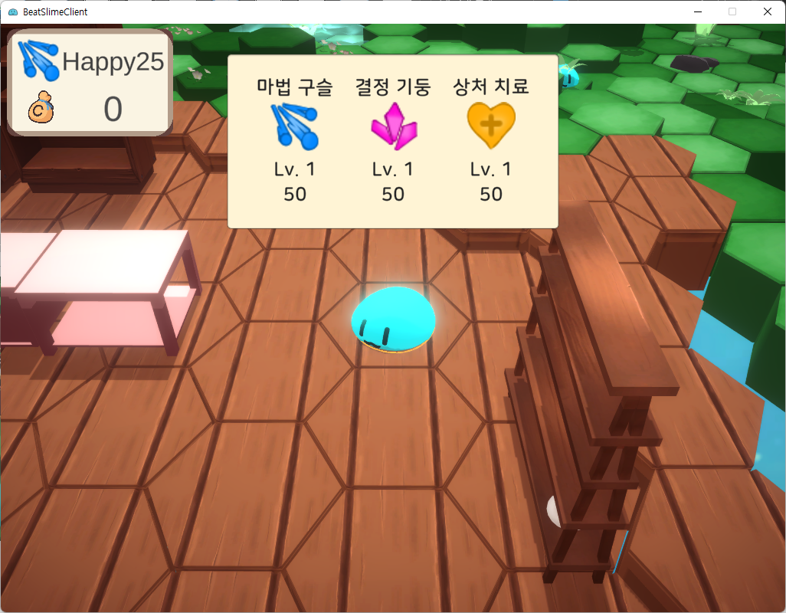

Unity, 멀티플레이어 리듬 액션
목표 수립 및 진행
결과
링크
소개
“BeatSlime”, 2021. 05 ~ 2022. 08. , 3인 팀
육각형 발판 위에서 리듬에 맞춰
적의 공격을 회피하고 적을 공격해 쓰러트리는
3인 협동 리듬 액션 게임
Team List<Error>, 한국공학대학교 졸업 작품

Slide 3
Unity, 멀티플레이어 리듬 액션
목표 수립 및 진행
결과
링크
소개
“BeatSlime”
1. 팀 목표
졸업 작품 팀 : 2021. 05. ~ 2022. 08. 3인 팀 (클라이언트 프로그래머, 서버 프로그래머, 그래픽 아티스트)
본인의 팀 내 역할 : 클라이언트 프로그래머, 작곡 및 노트 제작, 일정 관리
오랜 기간 팀원과 소통하며 의견 교환 및 필요한 기능 개발, 해당 과정에서 마찰 최소화 필요
개발일지 작성 등 개발 내용 문서화 필요
2. 기술 목표
- 3D 육각형 맵 제작을 위한 맵 에디터 개발 : 당시 Unity는 2D 육각형 타일맵만 지원
- 음악 패턴, 음악 정보, 보스 패턴, 스테이지 정보를 한 번에 수정할 수 있는 패턴 시스템 제작
- 서버 부담을 줄이기 위한 클라이언트 트릭 연구
- 동적인 효과음 생성을 통한 사운드 리소스 개발 비용 절감
초기 기획안의 슬라임

Slide 4
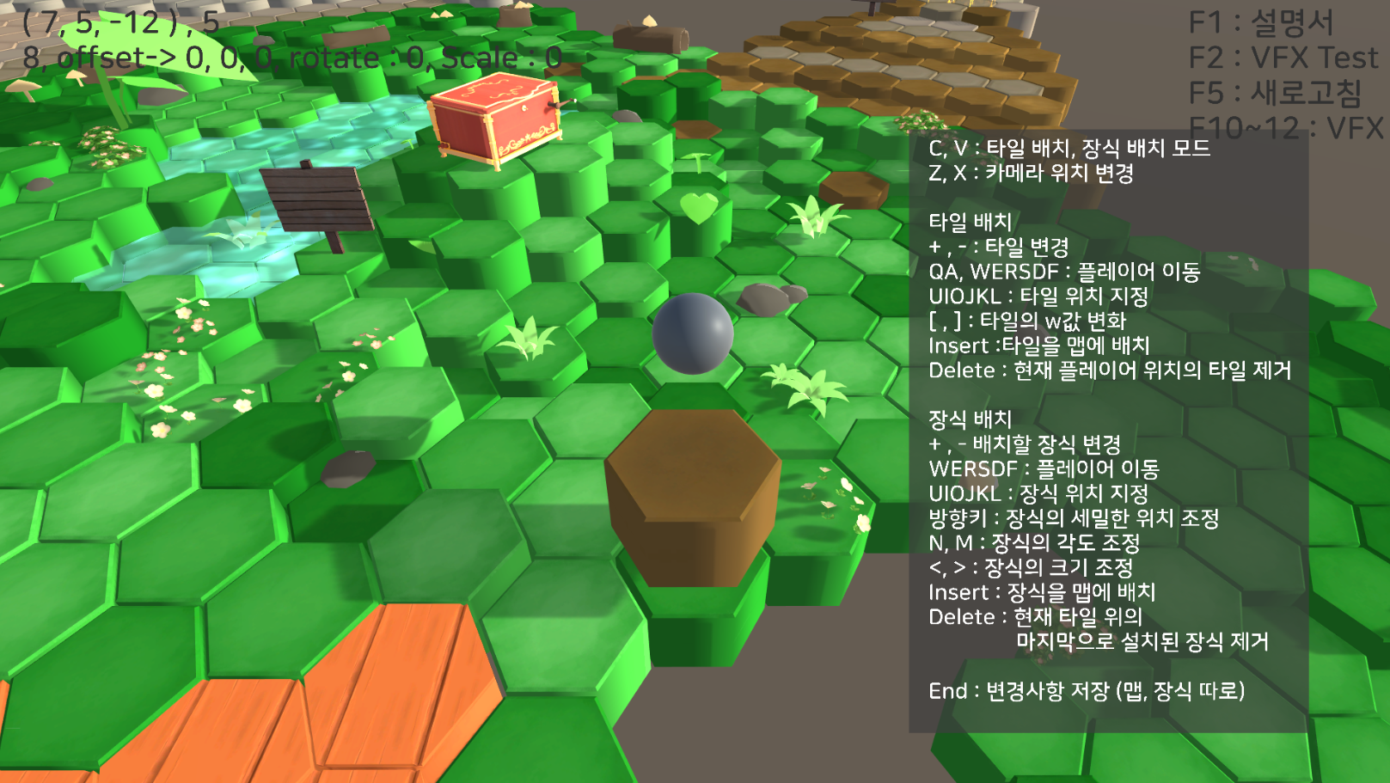
Unity, 멀티플레이어 리듬 액션
목표 수립 및 진행
결과
링크
소개
“BeatSlime”
1. 팀 목표 결과
- 졸업 작품 통과 및 짧은 주기의 회의를 통한 원만한 의사 소통으로 팀 목표 (총장상 수상) 달성
- 게임 클라이언트를 개발하며 30주간 개발 일지 작성
2. 기술 목표 결과
xyz+w 좌표계를 사용하여 3D 육각형 인게임 맵 툴 제작으로 제작 시간 단축
- 이전 프로젝트의 개선점을 보완한 패턴 시스템 제작
-> 노트 정보 뿐만 아니라 보스 행동 패턴/광역 특수 효과/아이템 생성 정보 포함
복잡한 계산은 클라이언트에서 하고, 서버는 검증 하는 방식으로 서버 부하 최적화
-> 예 : 노트 처리 키 입력 타이밍의 정당성 검사 등
효과음 동적 생성 클래스 작성으로 리소스 개발 시간 단축
-> 처음에는 wwise를 사용해 효과음 생성 환경을 만들었으나, 필요 기능에 비해 너무 무겁고 느려서 자체 제작 클래스로 대체함.
맵 툴

Slide 5
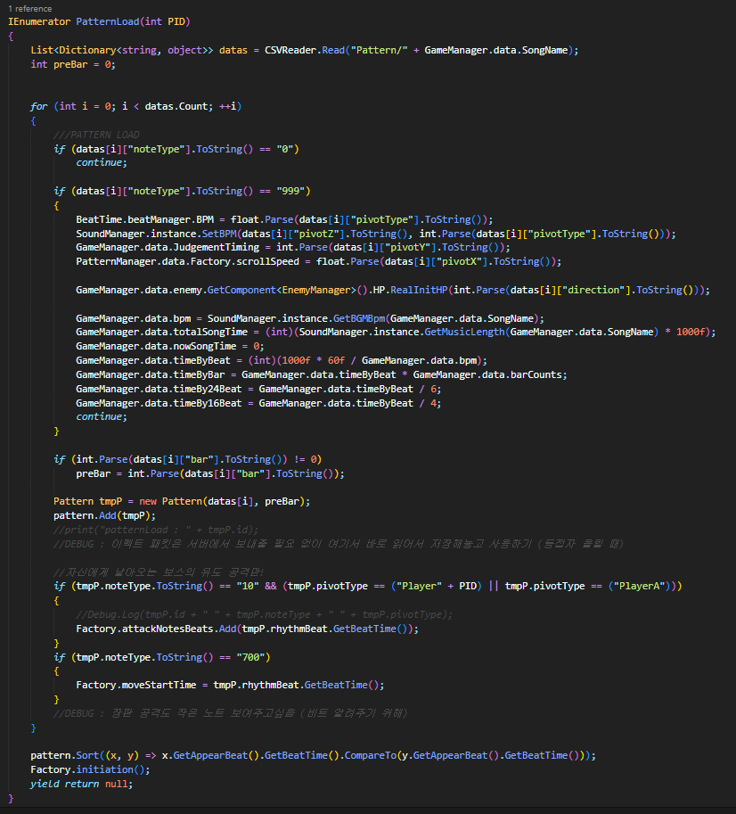
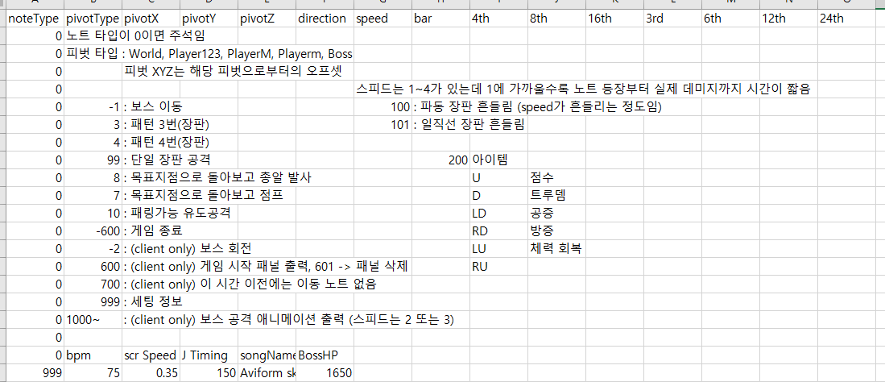
Unity, 멀티플레이어 리듬 액션
“BeatSlime” 코드
파일에서 패턴을 읽는 코드입니다.
CSV 파서를 사용해 데이터를 분리한 후 프로토콜에 맞게 해석합니다.
NoteType이 0이면 주석, 999면 스테이지 초기 설정,
10이면 패링이며 700은 게임 시작 시간입니다.
그 외의 숫자는 전부 게임 패턴으로 저장한 뒤, 이후 패턴 등장 시간에 맞춰
특정 기능을 수행하게 됩니다.
Ex) 2스테이지 패턴 타입
패턴 로딩

Slide 6
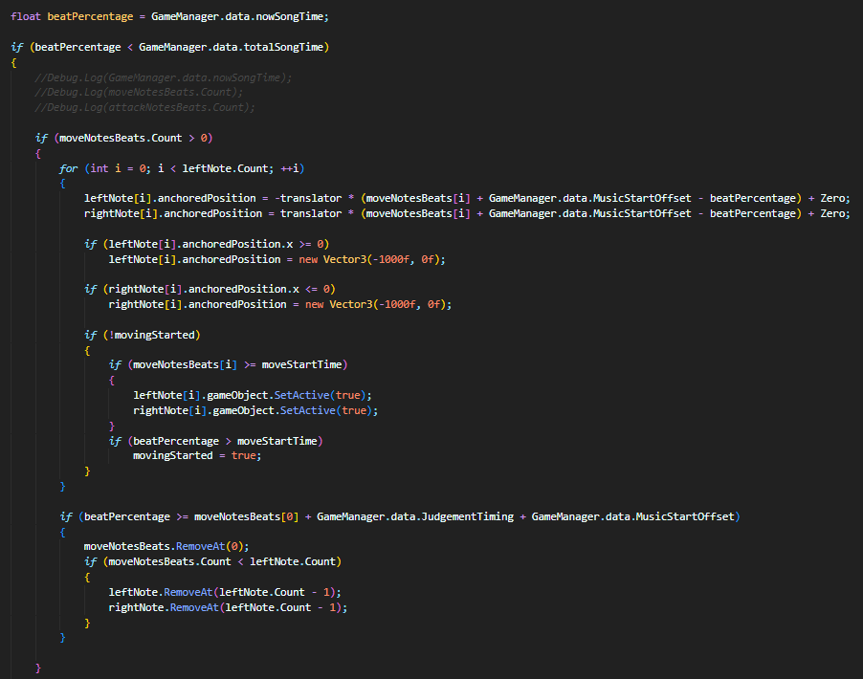
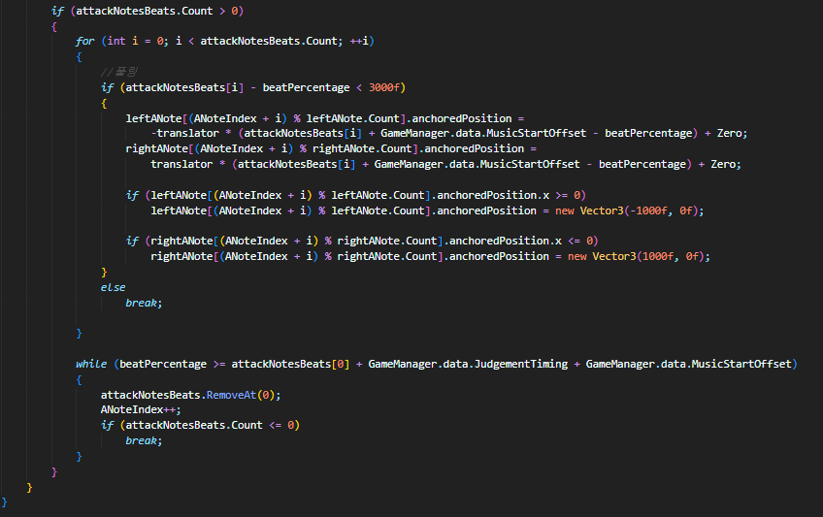
Unity, 멀티플레이어 리듬 액션
“BeatSlime” 코드
노트를 화면에 표시할 위치를 정하는 코드입니다.
이동 노트는 항상 일정하게 나오므로 음악 속도에만 맞춰
주기적으로 일정한 범위를 이동하는 것처럼 보이게 하고,
패링 노트는 파일에서 읽어온 박자 데이터를 시간으로 바꿔
적절한 타이밍에 판정선에 닿게 만들었습니다.
이동 노트
패링 노트

Slide 7
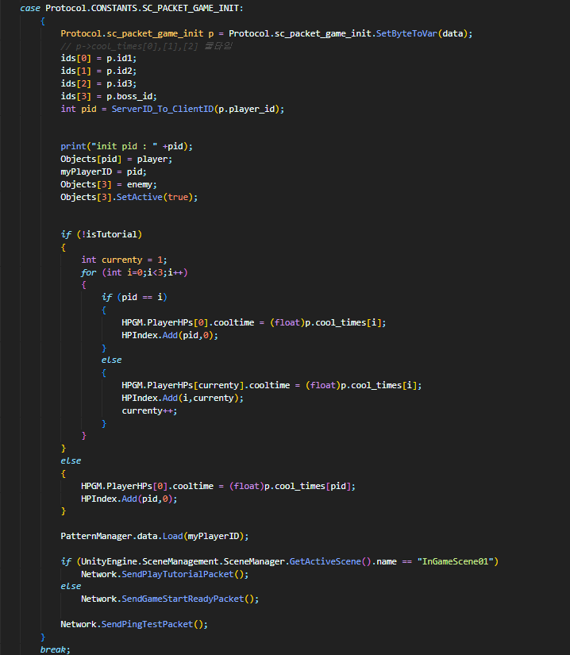
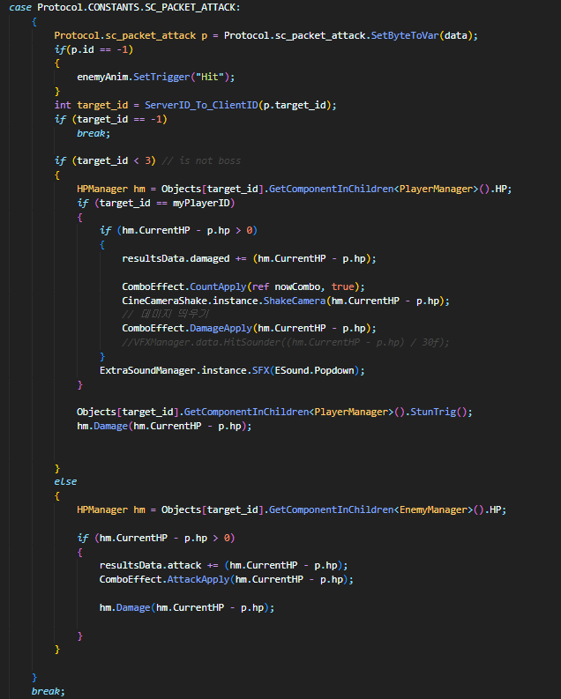
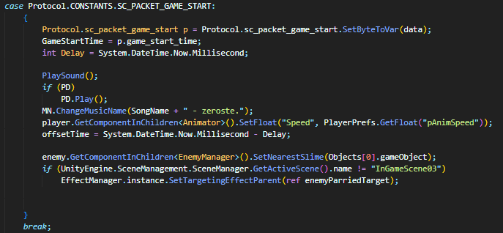
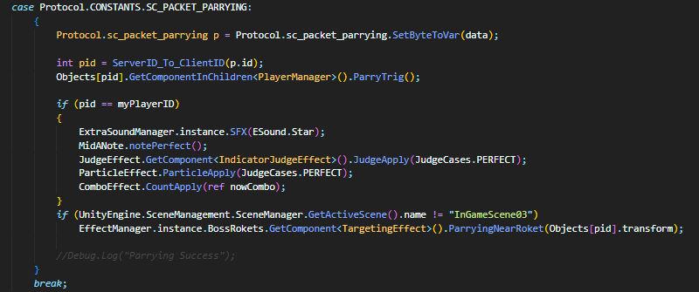
Unity, 멀티플레이어 리듬 액션
서버 패킷 처리
서버에서 총 21가지의 패킷을 보냅니다.
해당 코드는 그 일부입니다.
“BeatSlime” 코드
게임 초기화
Attack (누군가 체력 감소)
게임 시작
패링 성공

Slide 8
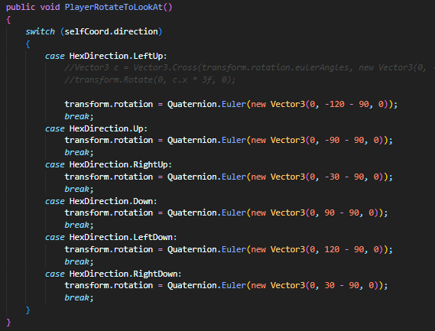
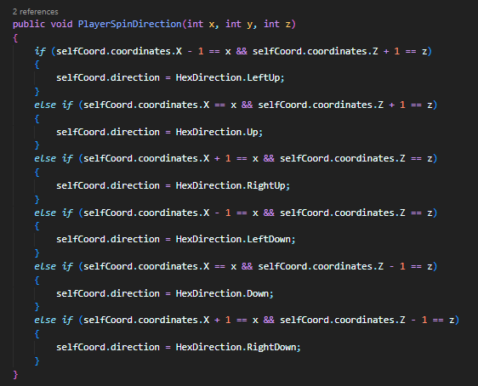
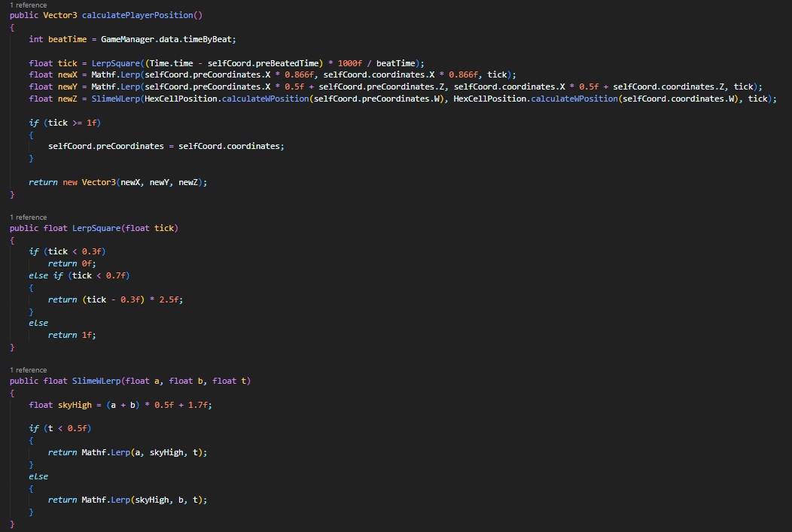
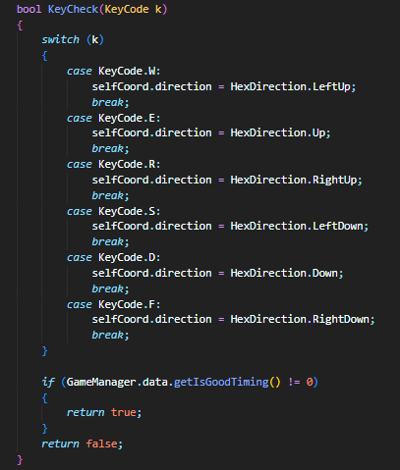
Unity, 멀티플레이어 리듬 액션
“BeatSlime” 코드
플레이어 (슬라임)
이동과 좌표 지정에 관한 코드입니다.
selfCoord 값을 기준으로
현재 위치를 계산해서 위치 시킵니다.
육면체 좌표계를 구현하기 위해
플레이어 각도와 위치를
지정하는 코드입니다.
슬라임 위치 계산
selfCoord는 육면체 좌표계로,
다양한 계산 기능들이 추가된
좌표계 클래스입니다.

Slide 9
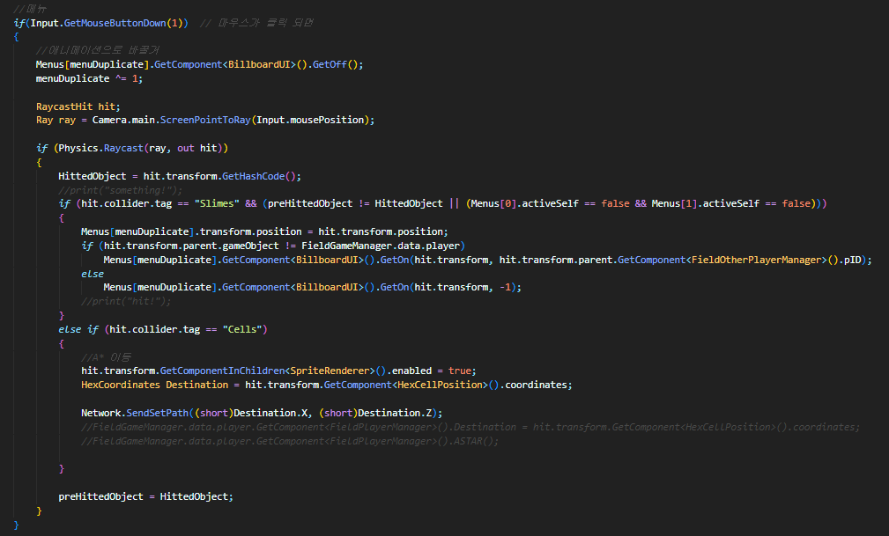
Unity, 멀티플레이어 리듬 액션
“BeatSlime” 코드
필드에서 우클릭으로 셀이나 플레이어를 지정할 수 있습니다.
셀을 지정하면 해당 위치까지 최단거리로 이동하는 패킷이 오고, 플레이어를 지정하면 파티 상태에 따라 메뉴가 열립니다.
우클릭이 닿는 오브젝트 검사를
Raycast를 사용해서 구현했습니다.

Slide 10
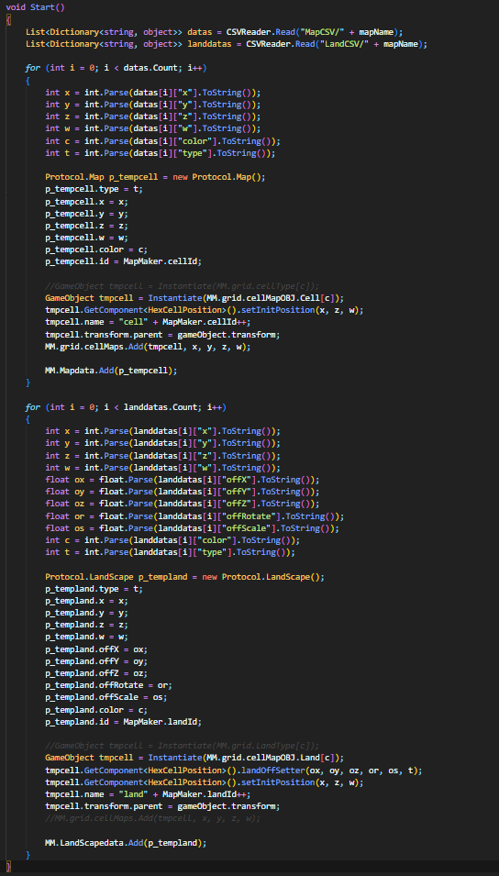
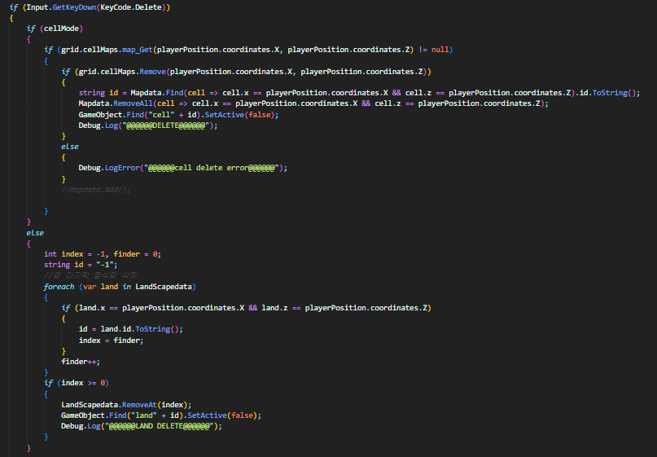
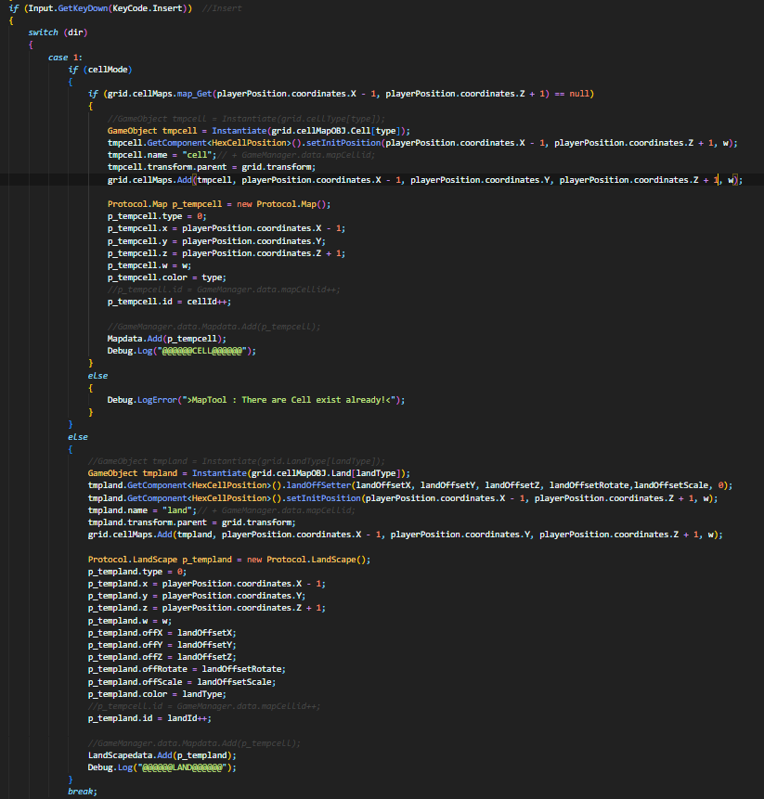
Unity, 멀티플레이어 리듬 액션
“BeatSlime” 코드
맵 데이터 읽기
셀 삭제
셀 삽입
맵 툴 코드의 일부입니다.
임시 리스트를 만들어서
맵 수정이 끝난 다음
따로 저장하게 되어 있습니다.

Slide 11
Unity, 멀티플레이어 리듬 액션
목표 수립 및 진행
결과
링크
소개
“BeatSlime”
Project & Code : https://github.com/Juyeong11/Graduation_project
유니티 프로젝트 깃 저장소입니다.
자세한 소개 : https://github.com/Juyeong11/Graduation_project/blob/main/BeatSlime%20design%20repo/BeatSlime.pptx
프로젝트 중간 발표 ppt입니다. 간략한 내용이 소개되어 있습니다.

Slide 12
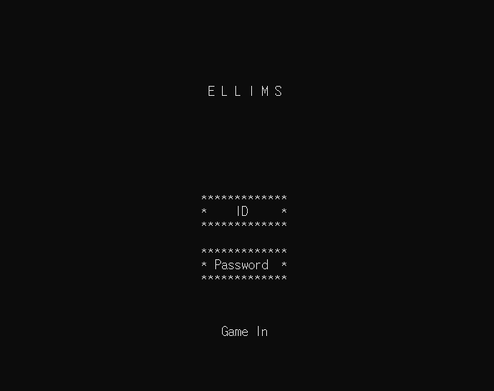
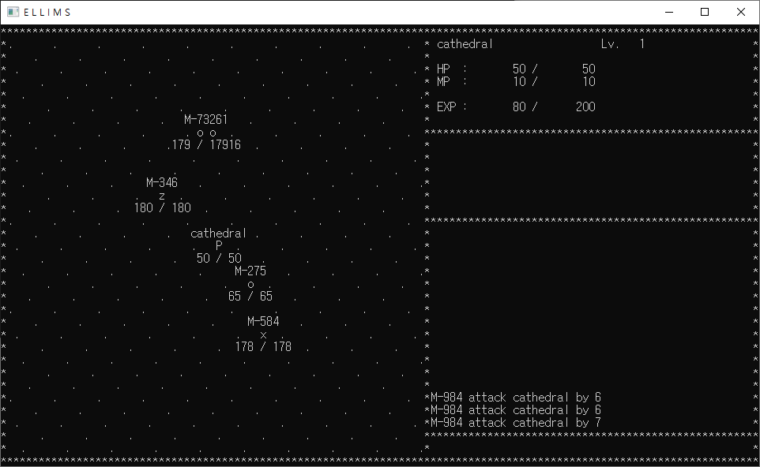
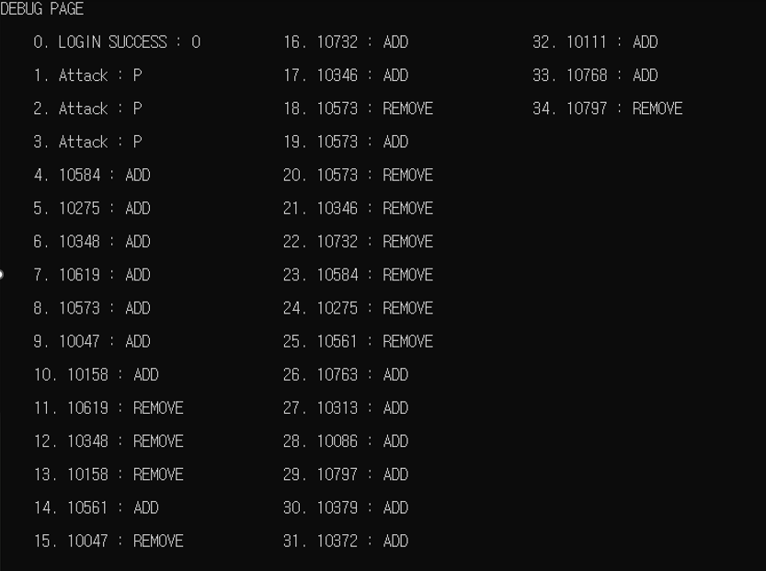
IOCP, Ascii text, MMORPG
목표 수립 및 진행
결과
링크
소개
“E L L I M S” 2022. 05. ~ 2022. 07. 1인 개발
가장 간단한 MMORPG
게임 서버 수업, 텀 프로젝트

Slide 13
IOCP, Ascii text, MMORPG
목표 수립 및 진행
결과
링크
소개
“E L L I M S”
1. 클라이언트 목표
- 텍스트 콘솔 환경에서 마우스로 동작할 수 있게 하고, 화면이 깜빡이지 않았으면 좋겠다
-> 마우스를 사용하기 위해 마우스 처리 API 필요, 프롬프트 더블 버퍼링 필요
- 게임 엔진을 사용해 개발하듯 컴포넌트 단위로 화면을 구성할 수 있었으면 좋겠다
네트워크 디버깅 방법 필요
2. 서버 목표
- 과제에서 요구하는 기본 기능은 버그 없이 작동했으면 좋겠다
기본 기능 : 이동, 지형 장애물, 몬스터, 몬스터와 전투, DB연결, Lua Script 연동, Chatting, 전투 메시지
- 고급 멀티스레드 프로그래밍 기법 (CAS 등) 사용해보기
- 동시 접속자 수 3000명

Slide 14
IOCP, Ascii text, MMORPG
목표 수립 및 진행
결과
링크
소개
“E L L I M S”
1. 클라이언트 결과
- Windows.h의 마우스 정보 취득 함수로 콘솔 환경에서 마우스 작동구현
-> GetNumberOfConsoleInputEvents 함수를 사용해 현재 대기중인 콘솔 이벤트 확인
-> 이후 ReadConsoleInput 함수를 통해 마우스&키보드 이벤트 취득 후 처리
텍스트 출력 시스템 개선 및 분리로 깜빡이지 않는 프롬프트 클라이언트 구현
-> 게임 로직과 관계 없이 빠른 시간 내에 텍스트를 교체해야 하는 성능 문제를 멀티 스레드 프로그래밍을 통해 해결
Zone 클래스를 통해 클라이언트 개발 속도 및 편의성 향상
-> 복잡한 코드 없이 Zone의 위치만 지정하면 쉽게 화면의 레이아웃을 지정하고 출력 가능
-> 기능을 만들고 많이 적용하지 못 한 것은 아쉬운 점

Slide 15
IOCP, Ascii text, MMORPG
목표 수립 및 진행
결과
링크
소개
“E L L I M S”
2. 서버 결과
구현기능
대규모 동접 처리, 시야 처리, 지형 구현, 몬스터 구현, 전투, 채팅, 레벨 및 레벨 업, 스킬, A* 길찾기, DB 연결, LUA 스크립트 연동
핵심 기술
IOCP : Worker thread를 사용한 성능 향상, PQCS를 통한 NPC AI, DB 처리
NPC AI 최적화 : timer를 통한 event driven AI, User 주위의 NPC만 activate
DB 연동 : MS-SQL 사용, 회원 가입 및 로그인 구현
시야 처리 속도 향상을 위한 Sector 구조 구현
concurrent_queue, atomic_compare_exchange 등 멀티스레드 API 적극 사용
동시 접속자 수 약 1500명
-> (개선 중)
-> 별도 문서 작성 중
-> CPU Intel i5-7600 3.5Ghz (4코어), RAM 40GB

Slide 16
IOCP, Ascii text, MMORPG
목표 수립 및 진행
결과
링크
소개
“E L L I M S”
Project & Code : https://github.com/SH-Broar/ELLIMS
프로젝트 깃 저장소입니다. 클라이언트는 /ELLIMS 폴더에, 서버는 /ELLIMS Server/multi_iocp_server 폴더에 있습니다.
자세한 소개 : https://github.com/SH-Broar/ELLIMS/blob/master/Links/introduction.pptx
과제 제출 당시 사용한 발표용 ppt입니다. 스크린샷과 함께 설명이 있습니다.
기능 : https://github.com/SH-Broar/ELLIMS/blob/master/Links/state.txt
구현 사항을 정리해 놓은 파일입니다.

Slide 17
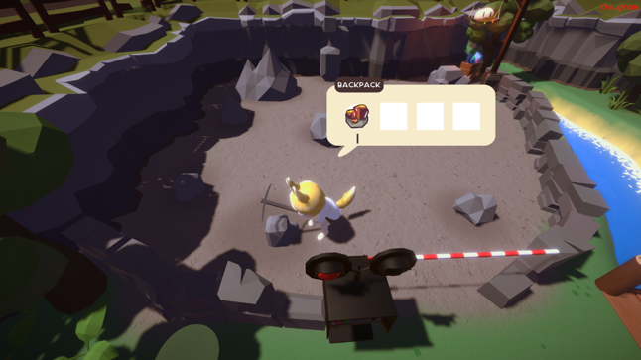
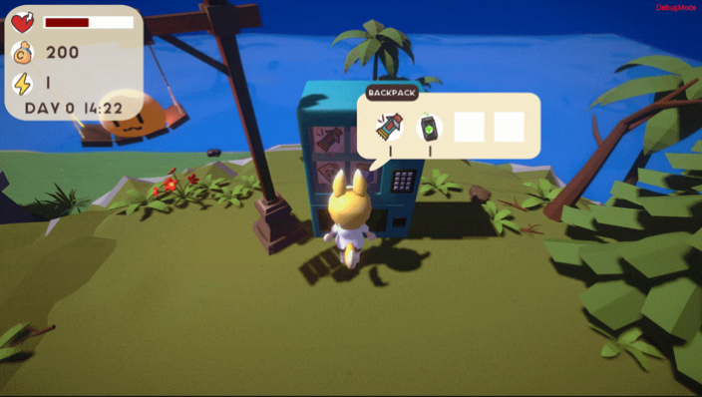
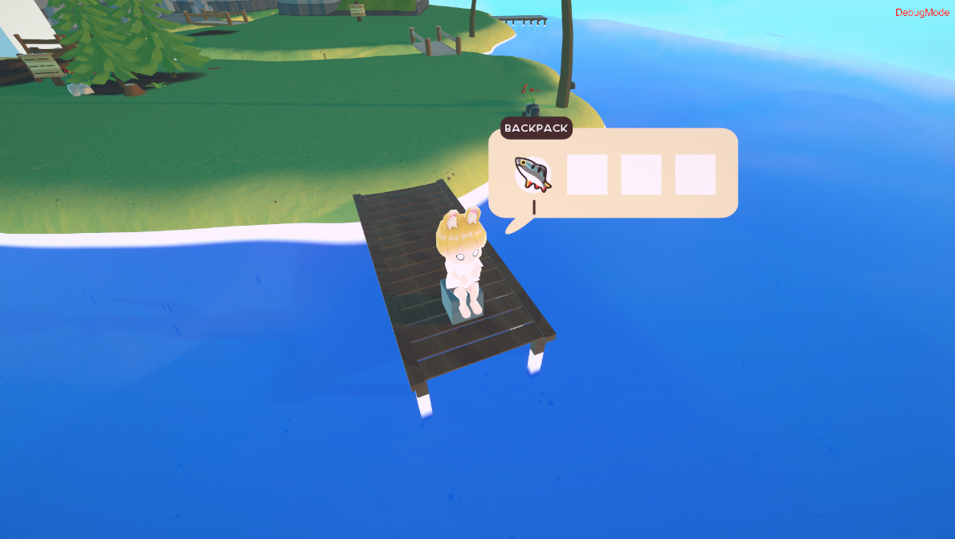
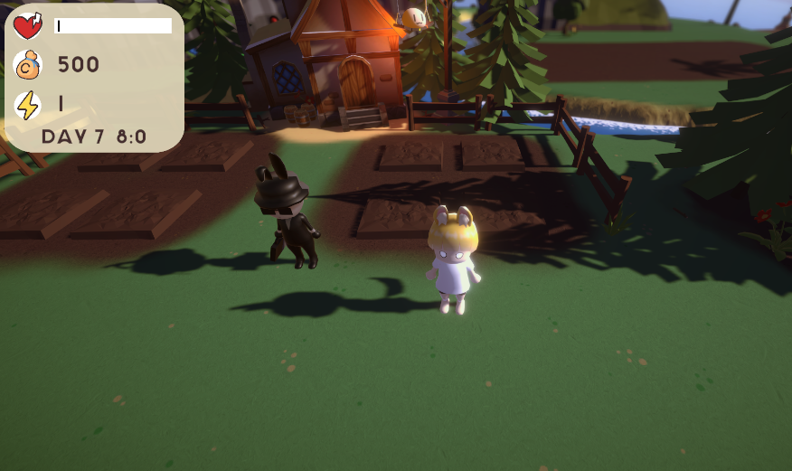
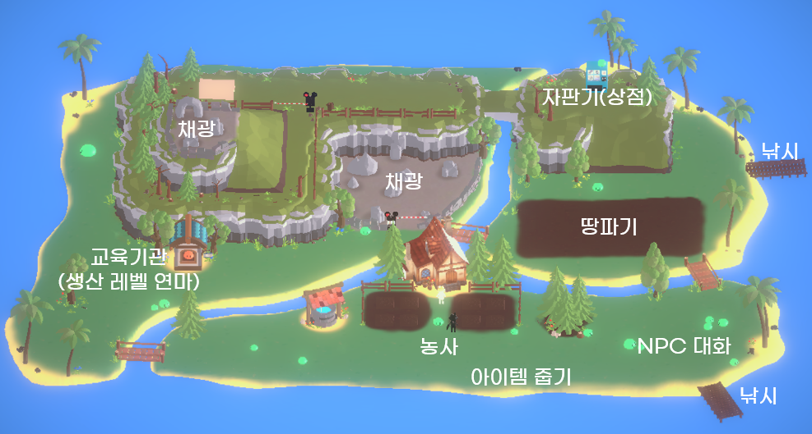
Unity, 생활 시뮬레이션
목표 수립 및 진행
결과
링크
소개
“Happiness” 2022. 04. ~ 2022. 07. , 5인 팀
내 집 마련 대출 상환 시뮬레이션 게임
게임 엔진, 텀 프로젝트

Slide 18
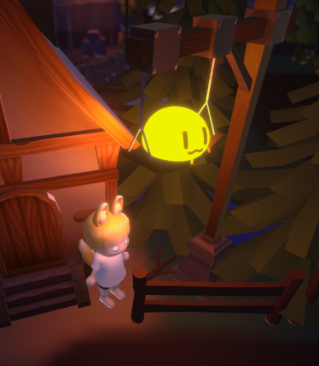
Unity, 생활 시뮬레이션
목표 수립 및 진행
결과
링크
소개
“Happiness”
1. 팀 목표
작품 팀 : 2022. 03. ~ 2022. 07. 5인 팀 (클라이언트 프로그래머 3인, 그래픽 아티스트 2인)
본인의 팀 내 역할 : 메인 클라이언트 프로그래머, 게임 BGM 작곡, 일정 관리
- 학교 과제 특성상 개발 능력과 일정을 가늠하기 힘드므로 마무리가 쉬운 게임 시스템 구상 필요
2. 기술 목표
- 리얼타임으로 낮과 밤이 바뀌는 환경 정보
- 시간, 밟는 바닥 재질 등에 따라 변화하는 효과음 구현
- 인벤토리와 각종 경제 활동을 간결한 코드로 구현하기
3. 기타 목표
- 신속한 일정 조율을 위해 본격적인 개발에 짧은 단위의 회의 적용하기
- 아기자기한 그래픽, 하드코어한 난이도의 게임
-> 정밀한 레벨 디자인 필요
어두워지면 빛나는 가로등 슬라임

Slide 19
Unity, 생활 시뮬레이션
목표 수립 및 진행
결과
링크
소개
“Happiness”
1. 팀 관리 목표 결과
- 게임 컨텐츠를 이벤트 시스템을 통해 언제든 개발을 완료할 수 있는 방식으로 기획
-> 초기 12개의 게임 컨텐츠에서 2개가 제외되고 3개가 추가되어 13개로 완성
-> 기획 단계 목표치 (9개) 달성률 100% 이상
2. 기술 목표 결과
코루틴과 싱글턴을 활용하여 실시간 시스템 구현
-> CPU 및 GPU 리소스를 너무 많이 사용해 최적화 필요
- 플레이어 Collision을 활용하여 주변 환경 정보 수집, 게임 상황을 토대로 반응형 효과음 구현
- 상속을 사용한 이벤트 시스템 구현으로 팀 작업시 코드 꼬임 없이 수월한 작업 가능
3. 기타 목표 결과
팀 관리에 익스트림 프로그래밍 시험 적용, 13주간 회의 20회 이상 진행
-> 바쁜 일정에도 성공적으로 프로젝트 진행도 관리를 통해 완성할 수 있었음
난이도 관련 목표는 객관적 평가 수치 부재
-> 게임 분위기와 난이도가 매치되지 않아서, 클리어를 실패하였음에도 어렵지 않게 느끼는 경우도 존재

Slide 20

Unity, 생활 시뮬레이션
목표 수립 및 진행
결과
링크
소개
“Happiness”
Project & Code : https://github.com/2022TUKGameEngine/Happiness
유니티 프로젝트 깃 저장소입니다.
자세한 소개 : https://docs.google.com/presentation/d/1RrgsOIUSPXRiYpLPQE3mC1hYR_9pHyIF/edit?usp=sharing&ouid=104907959509601030692&rtpof=true&sd=true
프로젝트 과제 최종 발표 ppt 다운로드 링크입니다. 최종 발표가 아닌 버전은 깃 저장소의 design repo 폴더 내에 있습니다.
(이 버전은 용량이 너무 커서 깃에 올라가지 않습니다. 슬라이드 쇼를 시작하면 gif 그림들이 움직입니다.)
게임 로고

Slide 21
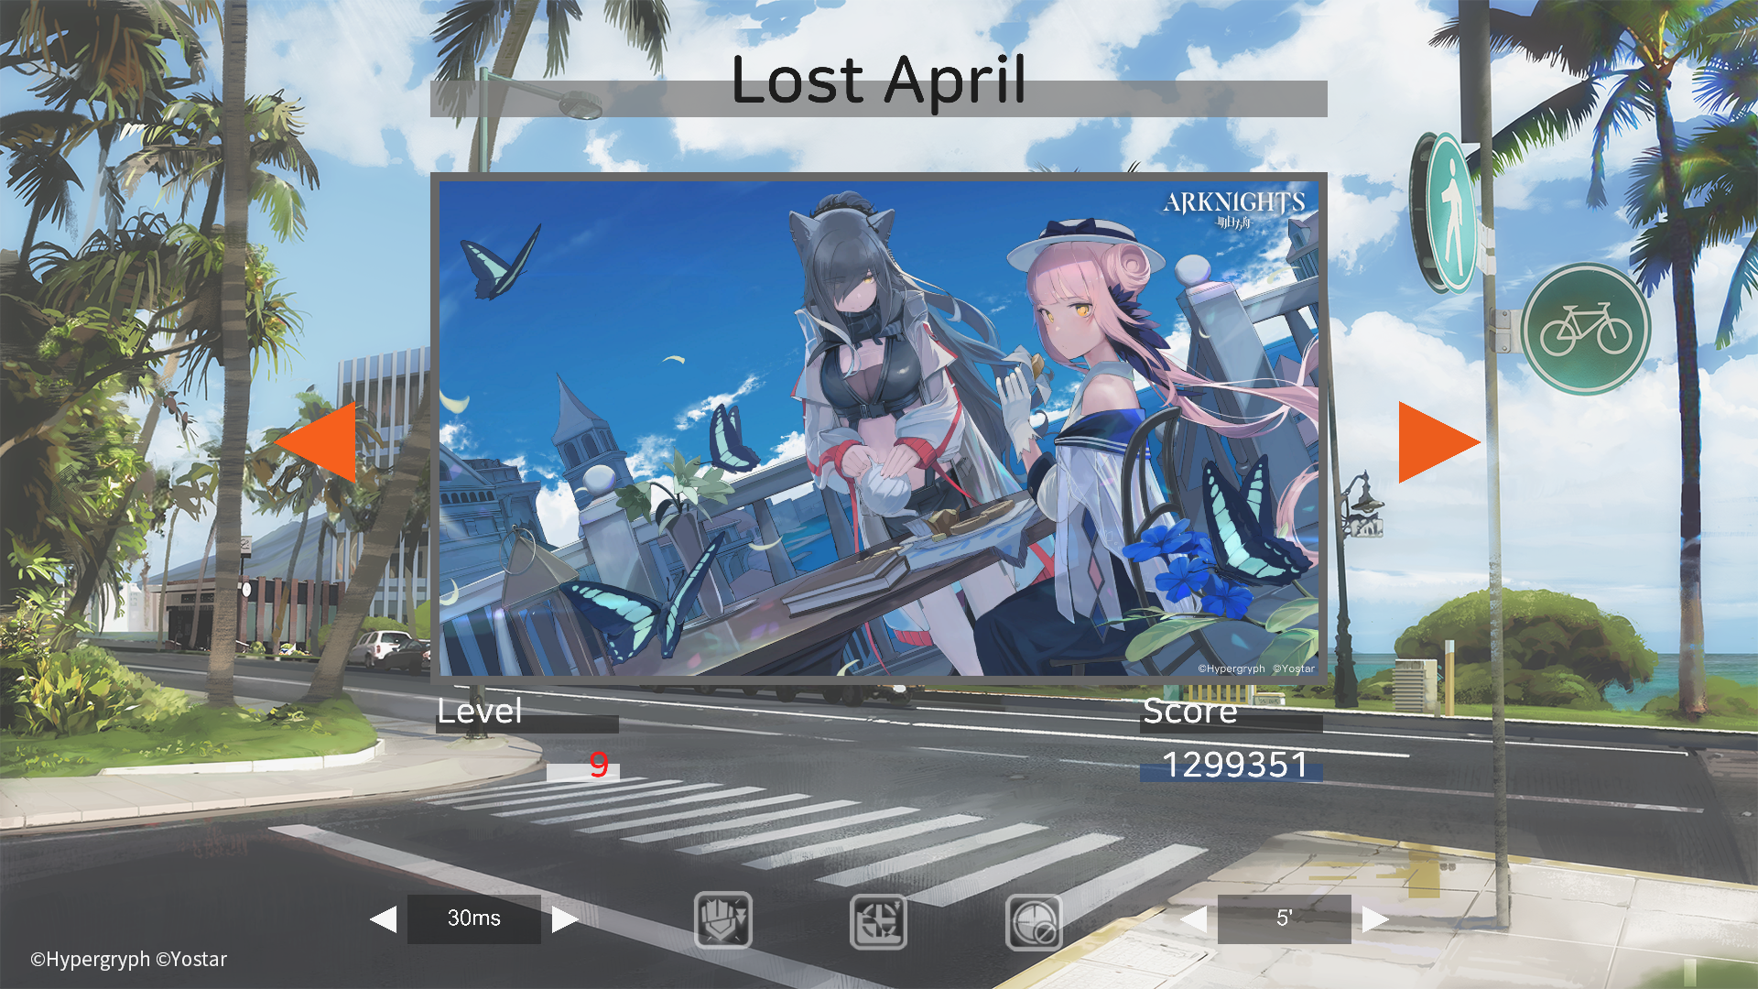
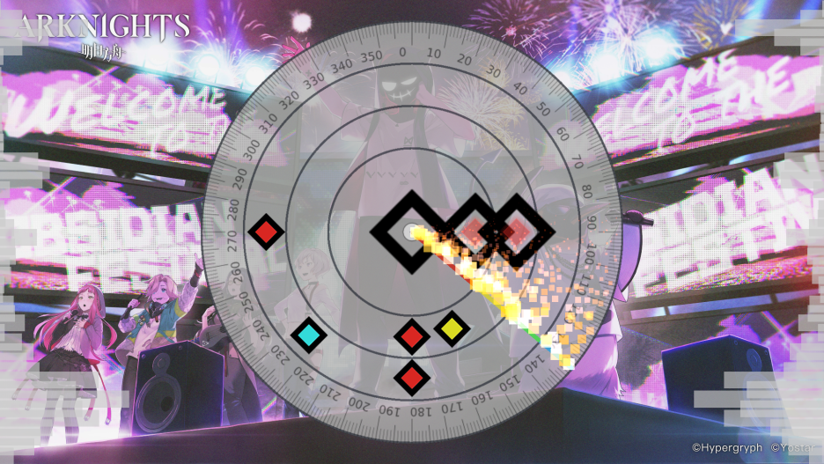
Unity, 팬 리듬게임
소개
목표 수립 및 진행
결과
링크
“Laterano Arts” 2021. 08. , 1인 개발
일러스트 저작권 : Hypergryph
일러스트 저작권 : Hypergryph
회전하는 막대가 마름모꼴의 노트에 닿았을 때 노트와 동일한 수의 키를 입력하는 리듬게임
모바일 게임 “명일방주” 비공식 팬 대회 “시에스타배 여름 종합 창작 대회” 제출 2차 창작 게임

Slide 22

Unity, 팬 리듬게임
소개
목표 수립 및 진행
결과
링크
“Laterano Arts”
1. 기한 목표
- 명일방주의 비공식 팬 대회 “여름 종합 창작 대회”에 제출하기 위해
디버깅 기간을 고려하여 7일 이내로 개발을 완료해야 함.
2. 기술 목표
- Csv파일에서 패턴 데이터를 읽어 적절한 시간, 적절한 위치에 생성 필요
- BPM과 박자 계산, 회전하는 판정선의 판정 시스템 구현 필요
일러스트 저작권 : Hypergryph
3. 기타 목표
(비공식) 대회 포스터
- 확장성 있는 프로젝트 구현 필요
-> 대회 제출 이후에도 쉽게 업데이트 가능하게 하기 위해
- 직접 만든 음악을 사용해서 만족감 얻기
- 스스로 리듬 게임을 즐기기 위해 높은 퀄리티로 만들기

Slide 23
Unity, 팬 리듬게임
소개
목표 수립 및 진행
결과
링크
“Laterano Arts”
1. 기한 목표 결과
- 기한 내 대회 제출 성공으로 기한 목표 달성 성공
2. 기술 목표 결과
- CSV 기반 판정 및 노트 출력 시스템 구현 성공, 박자 정보만으로 패턴 1개 제작에 2시간 이내로 소요
- 너무 많은 처리를 GameManagerr 클래스에서 담당 -> 분리 필요, 이후 Happiness 작품 개발에 반영
- 음악 정보 (bpm 등)을 엔진에서 하드 코딩으로 작성한 것은 개선 필요 -> 이후 BeatSlime 개발에 반영
3. 기타 목표 결과
- 대회 출품 및 시상으로 개발의 성취감 획득

Slide 24
Unity, 팬 리듬게임
소개
목표 수립 및 진행
결과
링크
“Laterano Arts”
Project & Code : https://gitfront.io/r/SH-Broar/LVh5W84foc9K/RhodosSummer/
유니티 프로젝트 깃 저장소입니다
주요 코드는 GameManagerr.cs 파일에 대부분 들어 있습니다
플레이 영상 : https://www.youtube.com/watch?v=QZywk7snfWM
마토이마루 님의 플레이입니다.
자세한 소개 : https://blog.naver.com/finsh10/222626210139
개인 블로그입니다. 간단한 소개와 게임 다운로드, 음악 링크가 첨부되어 있습니다.

